Slide 1
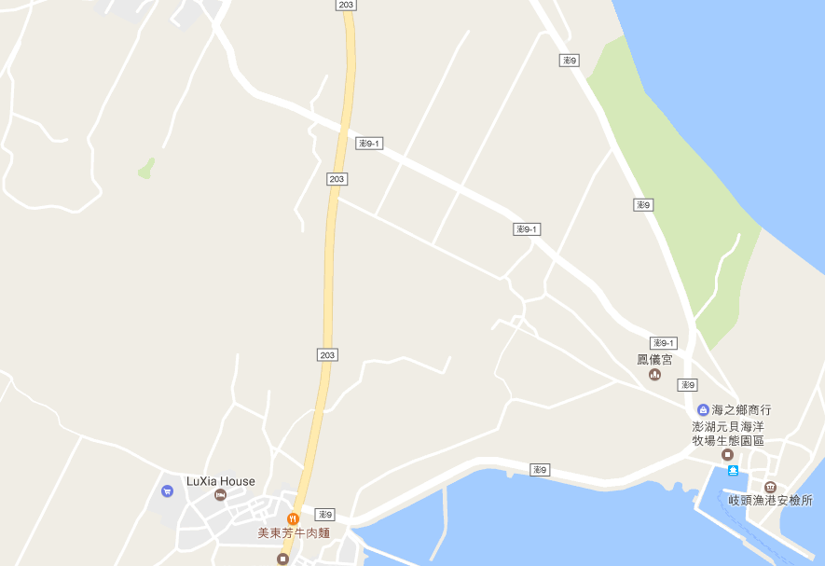




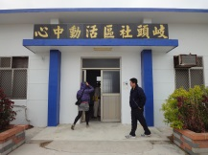
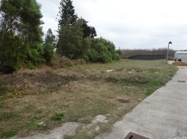






澎湖縣白沙鄉岐頭村簡易疏散避難圖
防 災 資 訊 表
岐頭村基本資料
總人口數：225人
災害通報單位(人員)
1.澎湖縣災害應變中心 電話:06-9277619 2.白沙鄉災害應變中心 電話:06-9931001 3.岐頭村村長-陳志勇 電話:0910-884-257 電話:06-9931811 4.白沙派出所 電話:06-9931071 5.白沙消防分隊 電話:06-9932119
避難原則
水災:遠離低窪地區或前往避難收容場所。 地震:前往開放空間或避難收容場所。 海嘯:遠離沿海低窪地區，前往就近高地避難。
避難收容處所
地點:岐頭社區活動中心 適合災害類別:水災、地震 樓層:1層樓 面積:109平方公尺 臨時收容: 25人 中長期收容:15人 地址:白沙鄉岐頭村45-5號 電話:06-9931104
地點:岐頭村澎203縣道與澎9-1道路周邊空地 適合災害類別:海嘯 面積:4000平方公尺 臨時收容:1000人
白沙鄉公所111年03月製作
岐頭村澎203縣道與澎9-1道路周邊空地
(海嘯)
岐頭村
岐頭社區活動中心
(水災、地震)
圖 例 | 標示 | 設施
 | 疏散避難方向 | 室內避難收容處所 | 公園 | 醫療單位
 | 易淹水地區 | 室外避難處所 | 警察單位
 | 持續觀察地區 | 直升機起降點 | 消防單位

